Slide 1
АРОМАТИЧНИ ВОДИ,МИКСТУРИ,ИНХАЛАЦИИ
ИЗРАБОТИЛ-Јасмина николовска

Slide 2
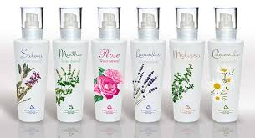
Ароматичните води (Aqua aromaticae) се раствори на етерни масла или други ароматични супстанции во вода. Тие се бистри, безбојни, со својствен мирис и вкус.Тие се чиваат само 3 месеци, во темни и добро затвоени шишиња на ладно. За внатрешна употреба се коригенси на вкусот, но и карминативи (анисова вода), стомахици (вода од нане). Надворешно при инфекции со антибактериско и дезодорирачко дејство се употребуваат ароматичните води на камилицата, тимјанот, нането во вид на облоги и за плакнење

Slide 3
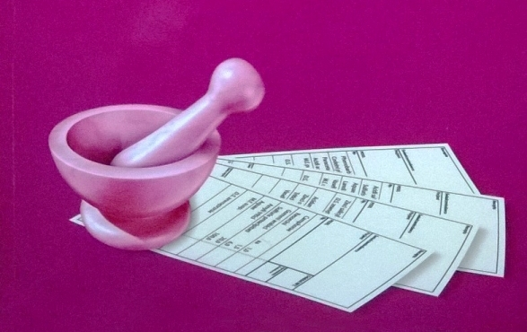
Се изработуваат такашто етерното масло се раствора во малку етанол и се меша во шише заедно со свежо провриена и оладена вода на 35-40 степени целзиусови. Се остава да отстои 24 часа со повремено мешање. Потоа растворот се филтрира и се избиструва ако е потребно со талк.

Slide 4
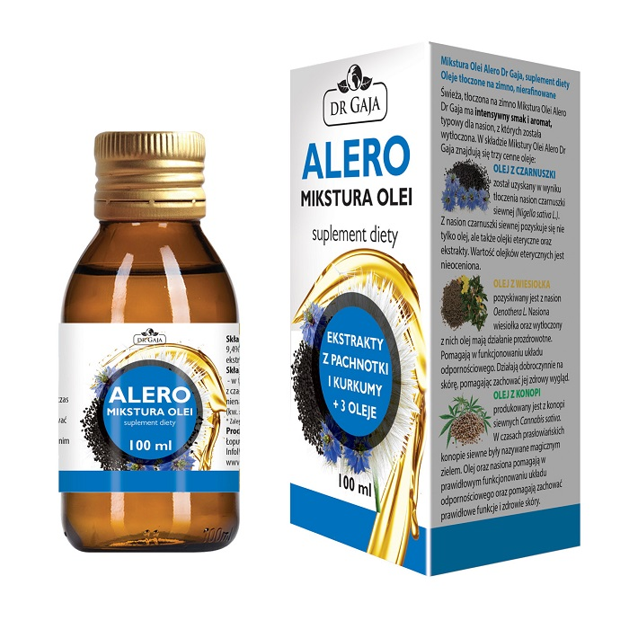
Микстурите (Mixturae) се водени раствори на повеќе лековити супстанции, раствори на лековити супстанции во течни лековити препарати и смеси на течни лековити препарати. Ако микстурата содржи лековити супстанции со различна растворливост, тогаш тие се раствораат посебно, па потоа се мешаат. Микстурите се бистри а заматувањето не се отсранува со филтрирање, туку се издава со напомена, ПРЕД УПОТРЕБА ДА СЕ ПРОМЕША! Се препишуваат магистрално, а се дозираат на лажици и тоа за возрасни голема лажица, а за деца мала лажица.

Slide 5
Многу експекторанти и седативи се примаат како микстури. На пример Mixtura expectorans,која содржи амониум хлорид и течен екстракт од сладок корен, Mixtura nervina, која содржи натриум барбитон, натриум хлорид, калциум хлорид, тинктура од валеријана и сируп од нане.

Slide 6
Инхалациите (Inhalationes) се препарати во облик на пареа, многу ситни капки или честици кои се внесуваат во дишните патишта заради локално или системско дејство.
Тие можат да содржат антисептици, анестетици, адстрингенси, антиасматици, хемотерапевтици

